Slide 1
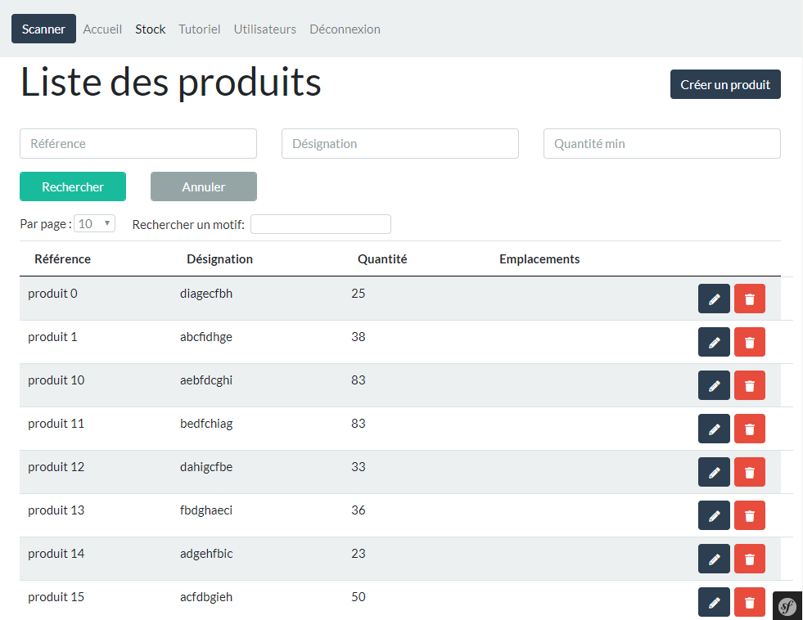
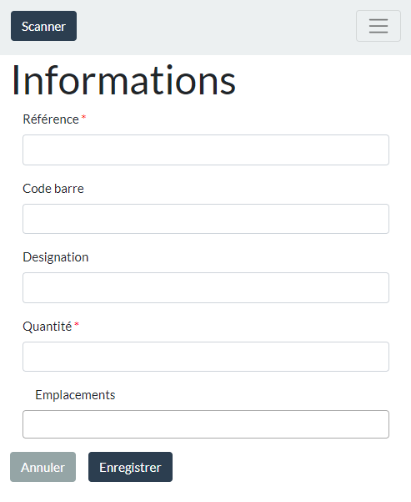

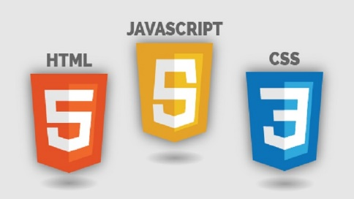




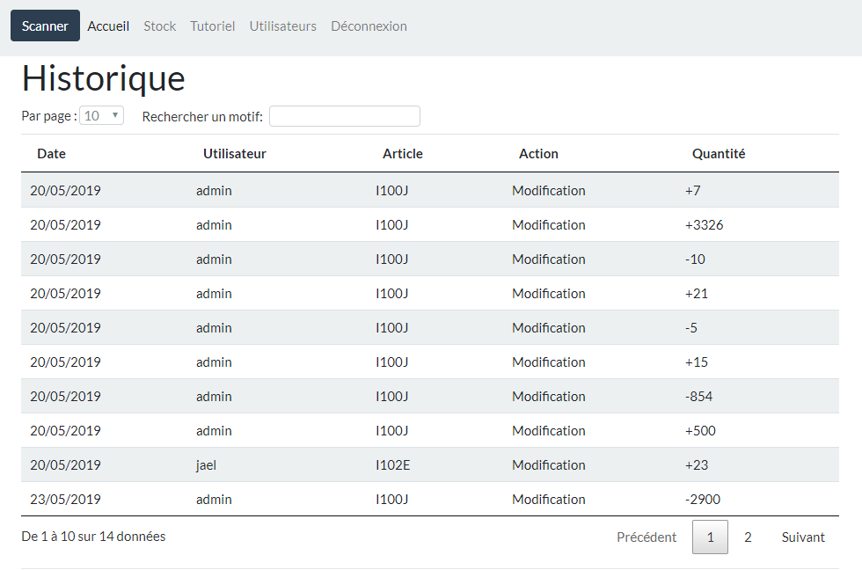
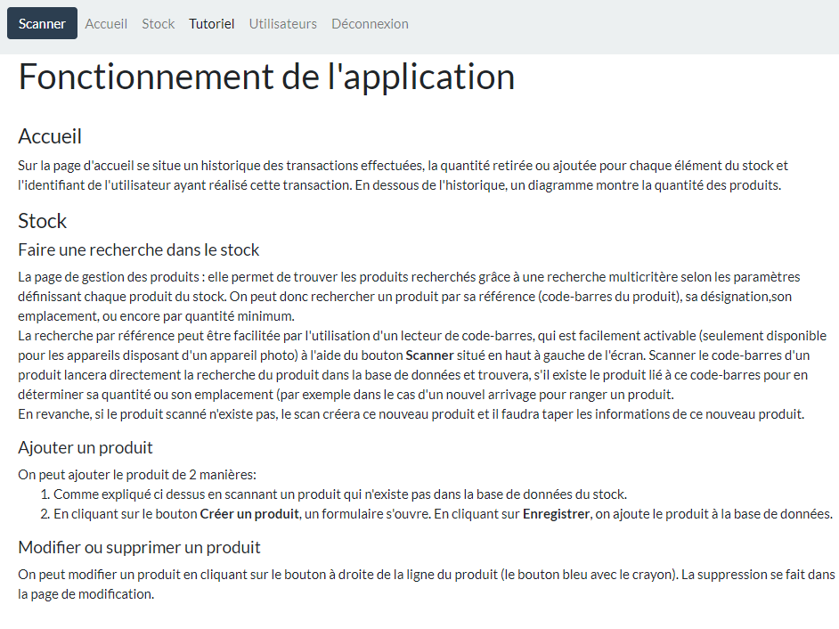
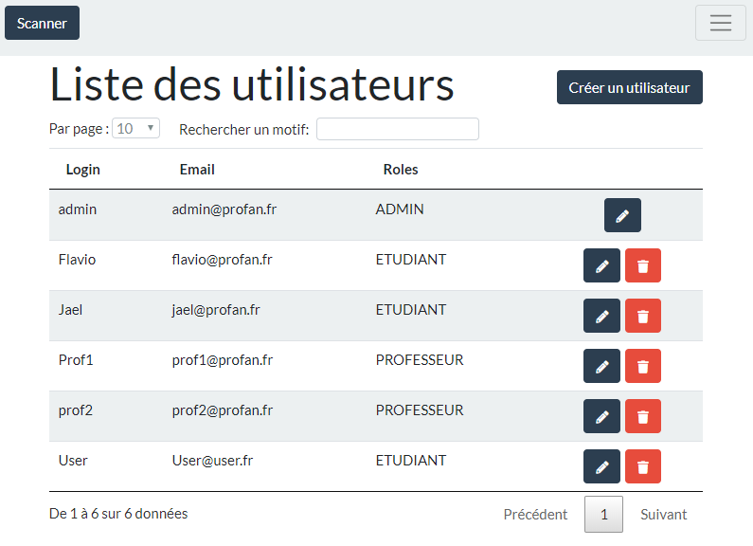
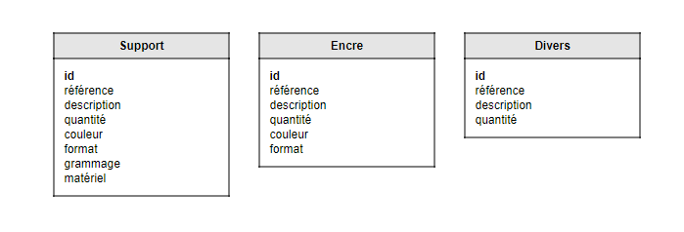
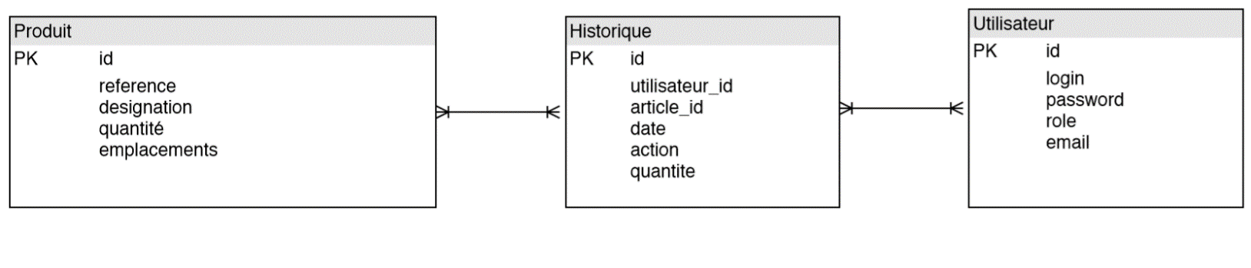
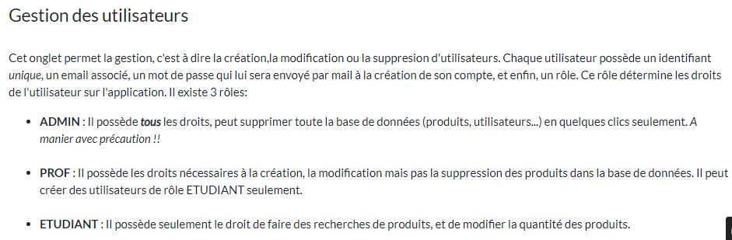
Structure du projet
Utilisation de l’application
Technologies utilisées
Gestion des produits
Imprimerie – Pôle Plurimédia
Salle papier
Salle Encre
Atelier
Gestion des utilisateurs - Droits
Etudiant
Prof
Admin
Flavio Ranchon
Jaël Vavasseur
BDD
Old
Actuelle

